Slide 1
Изложение «Снеговик»
Составила: Ковальчук
Виолетта Николаевна учитель
гимназии №1562 им. А.Боровика
г.Москва

Slide 2
Мы слепили снежный ком, Шляпу сделали на нем, Нос приделали, и в миг Получился …

Slide 3
Снеговик.
Весь день шёл мягкий пушистый снег. Дети решили слепить снеговика. Мальчики скатали три снежных кома и положили их друг на друга. Девочки сделали из угольков глаза, из морковки – нос, из веток-рот. На голову надели старое ведро. В руку дали метлу. Хороший получился снеговик!

Slide 4
Какая была погода?
Что задумали сделать дети?
Расскажите, как то происходило?
Какой получился снеговик?
Прочитайте последнее предложение с нужной интонацией.

Slide 5
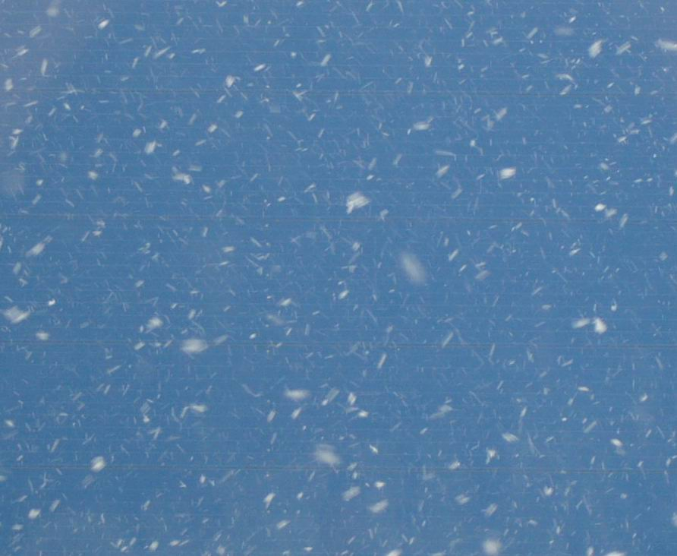

Slide 6
Какой снег шёл весь день?
Что решили сделать дети?
Что сделали мальчики?
Что надели снеговику на голову?
Что ему дали в руки?
Какой получился снеговик?

Slide 7
Проверьте гласные в словах :
снеговик
слепить
скатали
глаза
ведро
метла

Slide 8
Объясните написание согласных в словах :
мягкий
снег
друг

Slide 9
Запомни написание слов :
решили
положили

